Slide 1

Portada y Introducción
Sistema de Gestión Bibliotecaria UNILIB
Resumen Ejecutivo

Slide 2

Descripción del proyecto
Sistema web para gestionar usuarios, catálogo, préstamos, devoluciones, reportes y notificaciones.

Slide 3

Objetivo
Automatizar procesos bibliotecarios y
mejorar eficiencia y experiencia
del usuario.
La biblioteca enfrenta problemas de alta demanda y un sistema obsoleto que causa caos en el control de usuarios y préstamos. Se propone una modernización digital con un nuevo sistema automatizado y una interfaz fácil de usar. Esto incluirá gestión de usuarios, un catálogo de libros digitalizado, y reportes de uso.

Slide 4

Equipo
Gerente: Felipe Droguett
Analista: Felipe Pérez
Desarrollador: Ezequiel Díaz

Slide 5
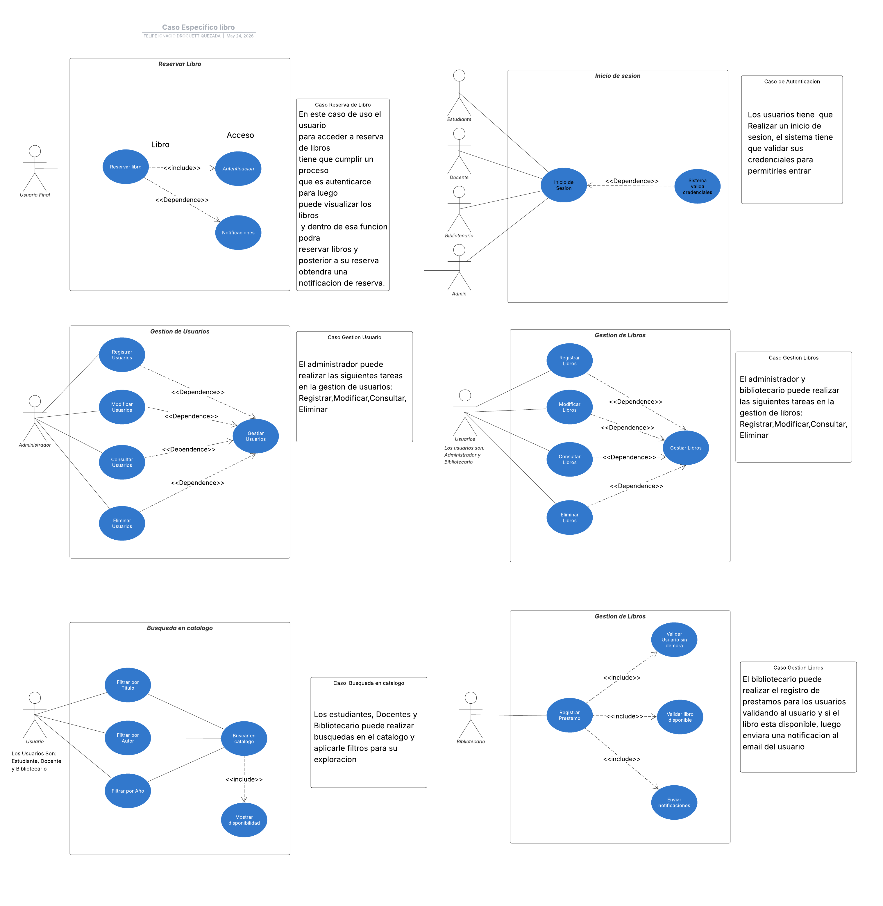
Arquitectura 4+1
Vista lógica, desarrollo, procesos, física y escenarios.

Slide 6
Requisitos Funcionales
• Gestión de usuarios
• Catálogo de libros
• Préstamos y devoluciones
• Reportes
• Notificaciones

Slide 7
Requisitos no funcionales
Seguridad RBAC
Disponibilidad 99.5%
Rendimiento
Accesibilidad.

Slide 8
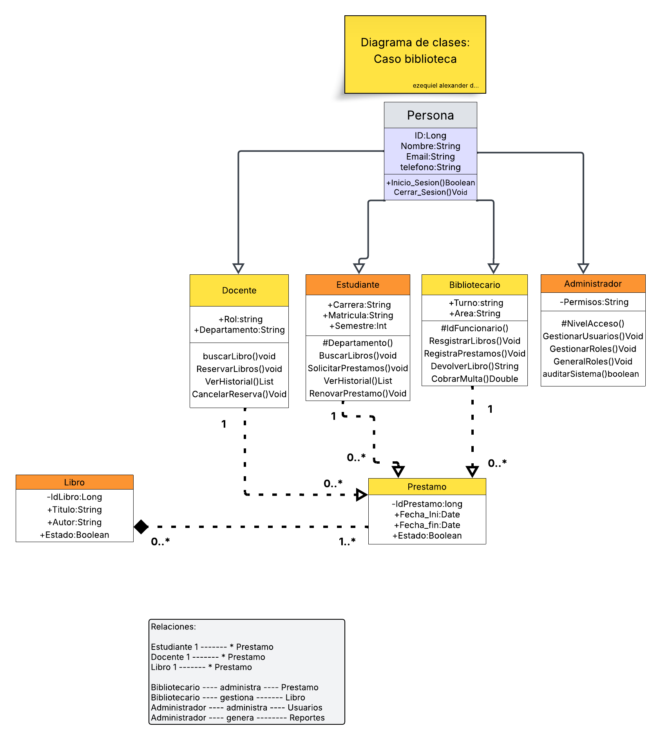
Vista lógica
Presentación (Thymeleaf) → Servicios (Spring Boot) → Persistencia (JPA/Hibernate + Oracle).

Slide 9
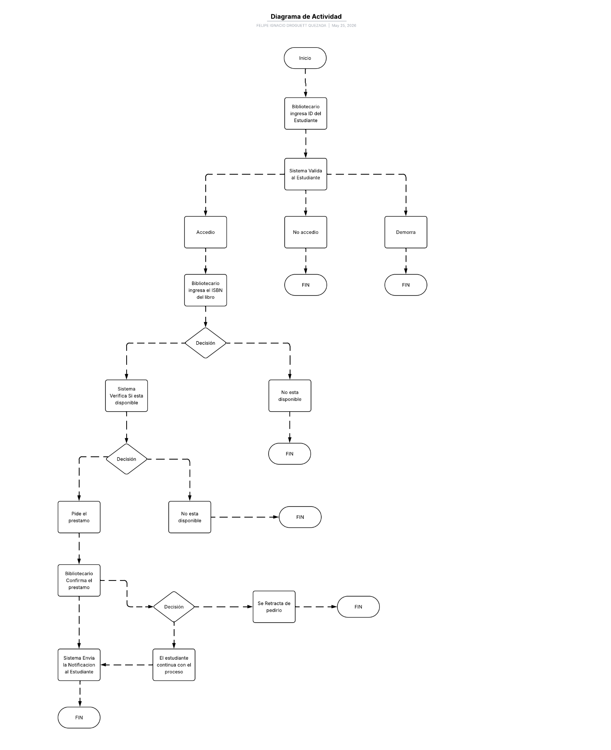
Vista de procesos
Validación usuario → búsqueda libro → préstamo → confirmación → notificación.

Slide 10
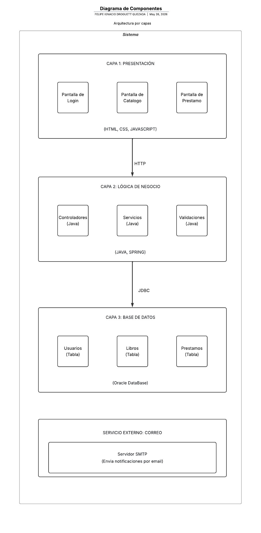
Vista de desarrollo
Backend Java + Spring Boot
Frontend Thymeleaf
BD Oracle

Slide 11
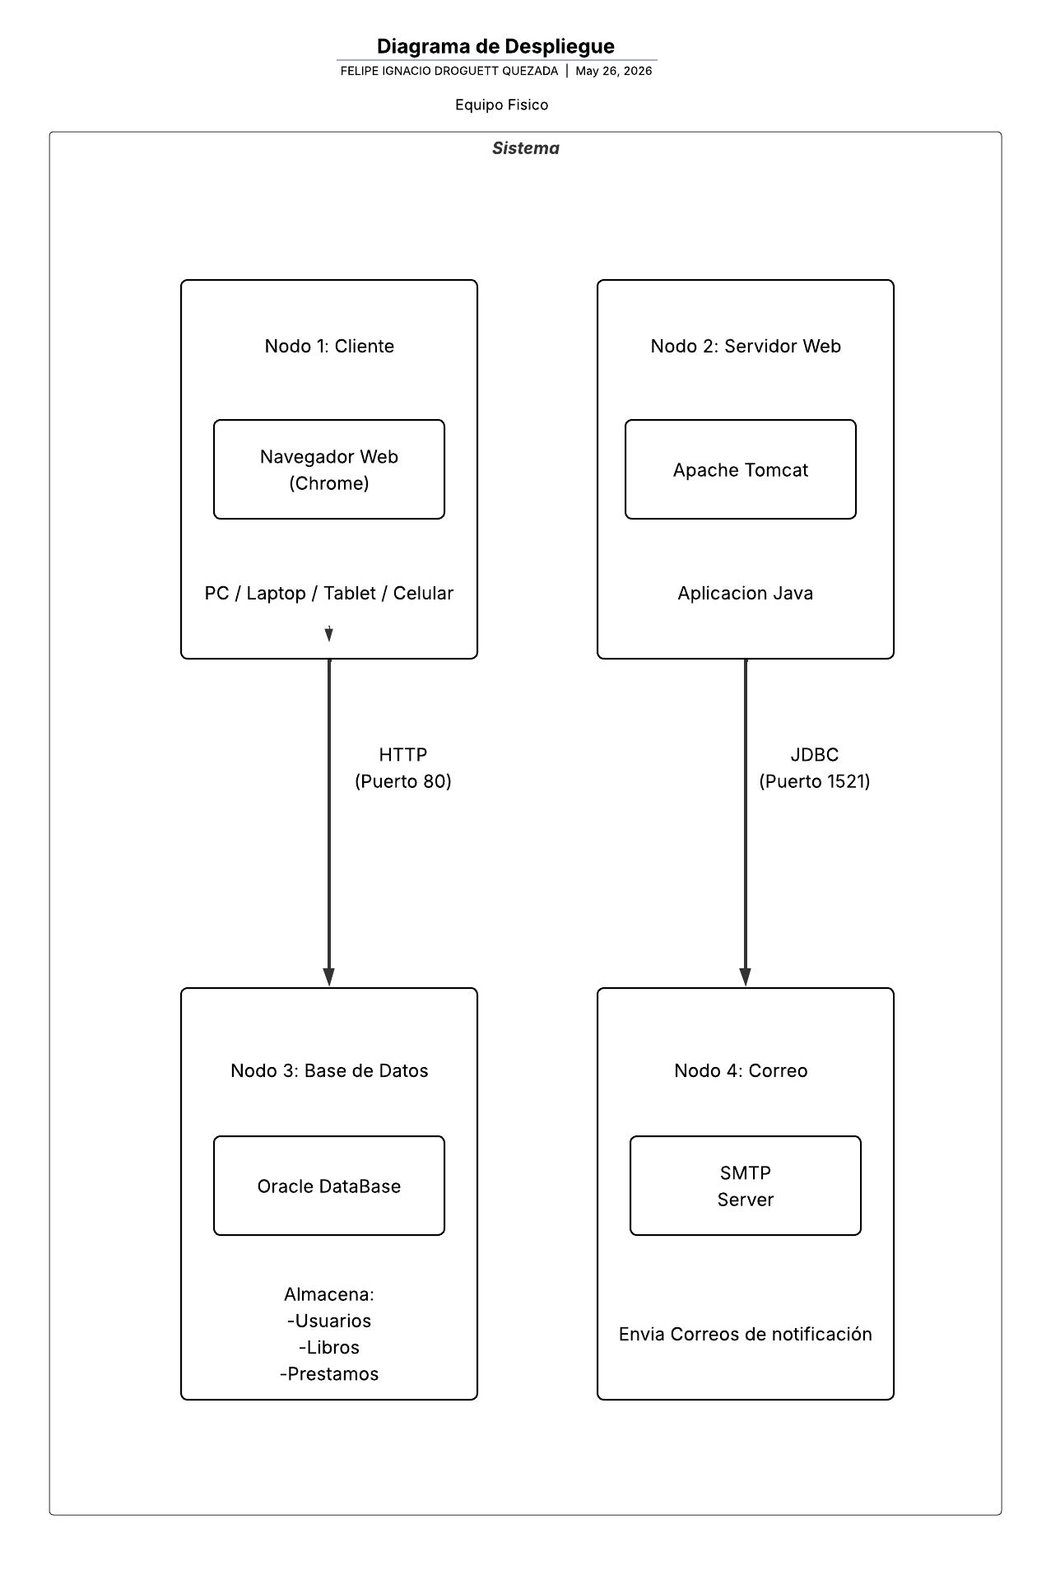
Vista física
Cliente → Servidor Aplicación → Oracle → SMTP

Slide 12
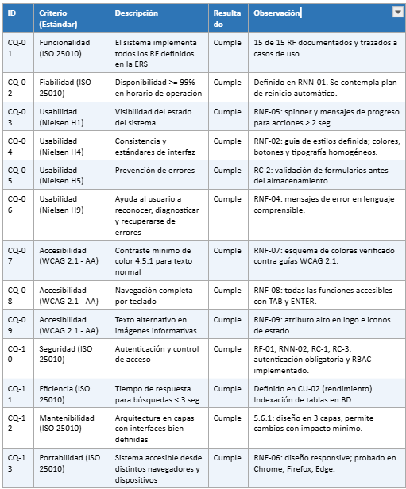
Calidad
ISO 25010 + Heurísticas Nielsen + WCAG 2.1

Slide 13
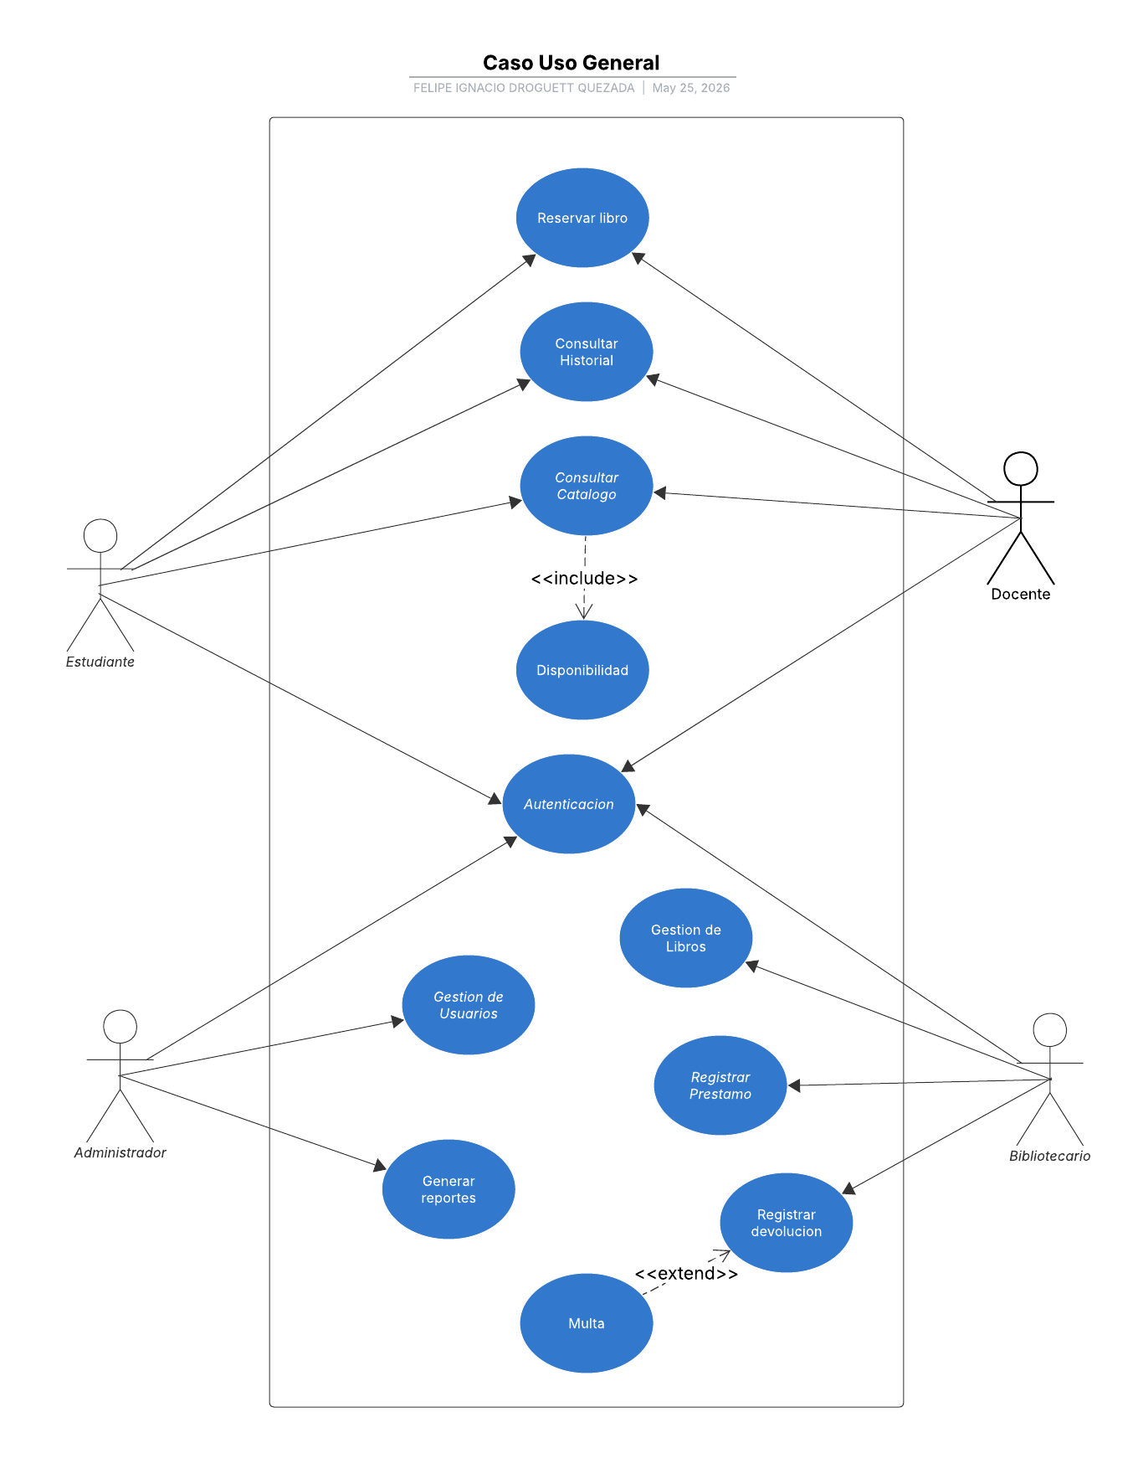
Resultados
Cumplimiento de requisitos y validación del prototipo.

Slide 14

Conclusión
Arquitectura escalable, mantenible y centrada en calidad.

